Slide 1
LEARNING ANALYTICS EXPLAINED
TALLER 3: Co-diseñando analíticas de aprendizaje
“utilización de la Inteligencia artificial centrada en el profesor y el estudiante para analizar los procesos de enseñanza y aprendizaje inclusivos y resilientes”
Regina Motz FING – UDELAR, Mariana Porta CENUR NORESTE UDELAR,
Silvia Laborde FCS – UDELAR
laexpudelar@gmail.com
30 de setiembre, 2022
(FSED_2_2021_1_169701 Fondo Sectorial "Inclusión Digital: Educación con Nuevos Horizontes" - 2021 - Modalidad B – ANII)

Slide 2
Objetivos
Conocer proyectos de codiseño
Ensayar formulación de preguntas relevantes al contexto educativo específico
Explorar mecanismos de formulación de preguntas, relevamiento de necesidades y requerimientos
Comprender los pasos que deberán seguir quienes deseen participar del proyecto de codiseño

Slide 3
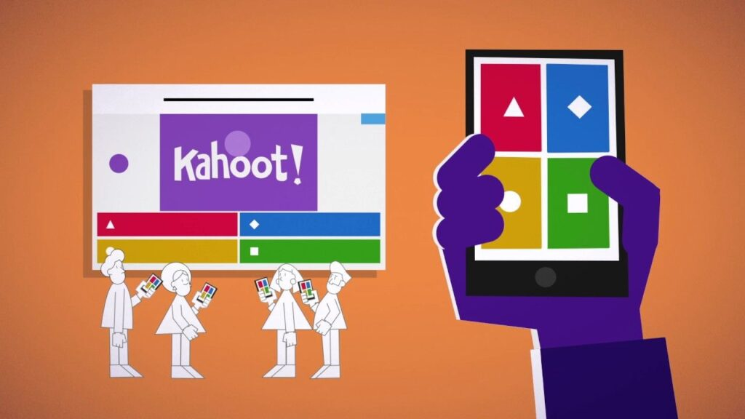
Actividad
Recap de conceptos de talleres anteriores

Slide 4
Actividad
Ver la entrevista y tomar nota de las siguientes categorías
¿A qué datos tengo acceso?
¿Qué formato tienen los datos?
¿Dónde encuentro los datos?

Slide 5
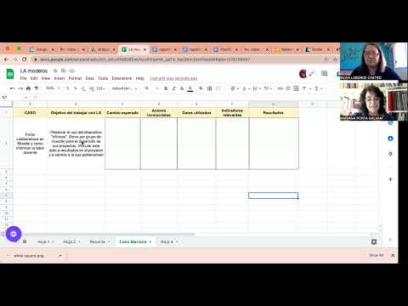

Slide 6
Actividad
Información de casos

Slide 7
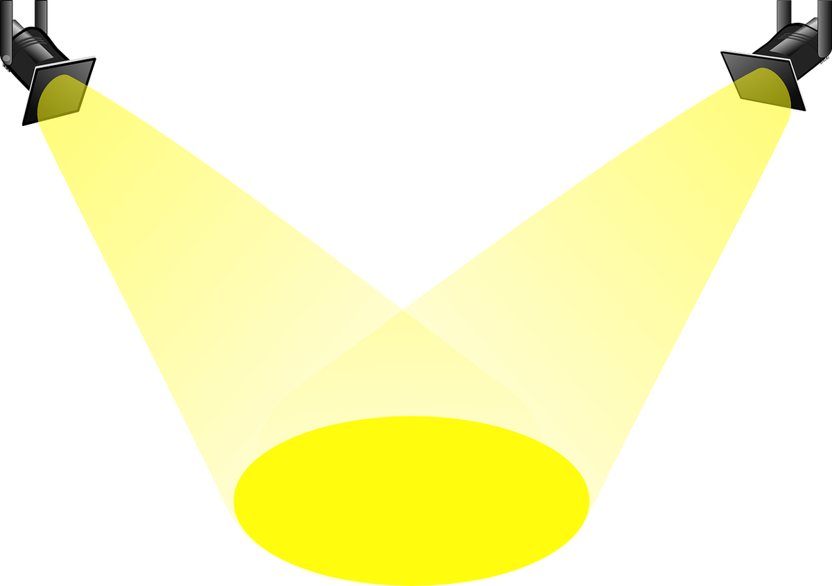
Actividad

Slide 8
RECAP

Slide 9
Actividad
Consideraciones prácticas sobre el proyecto de Co-diseño de LA-Exp
Imagen recuperada de www.pixabay.com

Slide 10
LEARNING ANALYTICS EXPLAINED
Regina Motz FING – UDELAR, Mariana Porta CENUR NORESTE UDELAR,
Silvia Laborde FCS – UDELAR
laexpudelar@gmail.com
30 de setiembre, 2022
PROXIMO TALLER:
Dra. Patricia Díaz
HACIA UNA ANALÍTICA JUSTA
(Parte I) 7 de octubre 18:00

